Slide 1
人工智慧概論與實務

Slide 2
登入帳號
個人google帳號
學校google帳號
可能要先到學校系統開通

Slide 3
Google Colab 操作說明
Google Colab
由google所提供的免費雲端開發環境
Colaboratory, or "Colab" for short, allows you to write and execute Python in your browser, with
Zero configuration required（幾乎不需要進行任何的事前環境設置）
Free access to GPUs（免費的GPU運算資源，更強大的平行處理能力）
Easy sharing（可輕鬆地分享或協同合作開發專案）

Slide 4
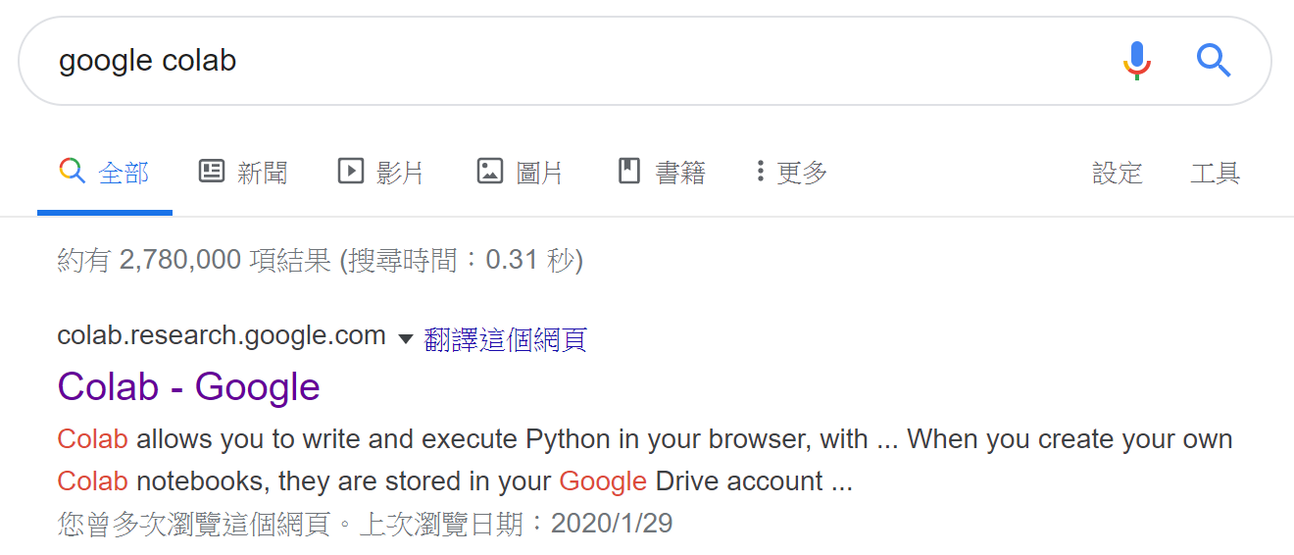
Google Colab 操作說明
Google Colab
google搜尋google colab，第一個超連結應該就是我們要的答案了
或者是使用 https://colab.research.google.com/ 進行連結

Slide 5
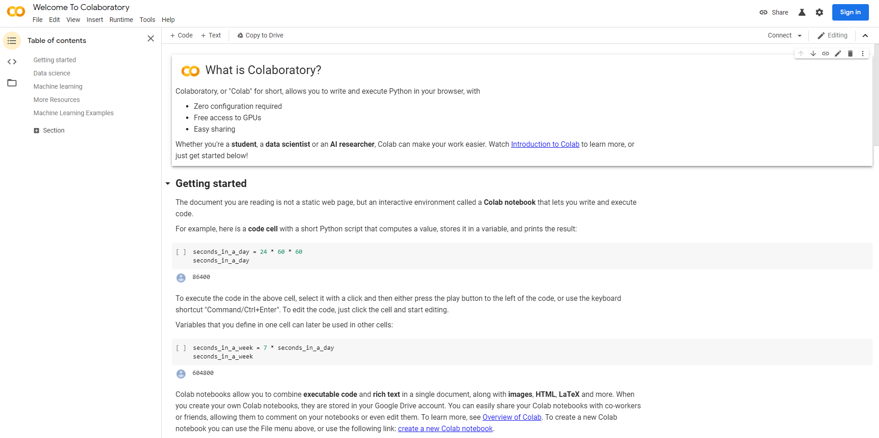
點擊超連結後，就能看到colab的主畫面了

Slide 6
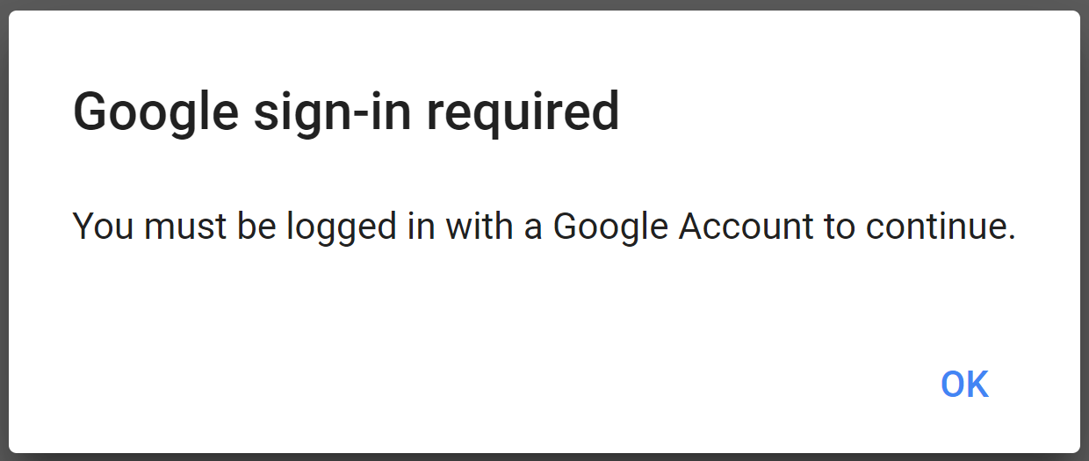
接下來要進行開新專案的時候，colab就會要求你登入google帳號，不然就不能再做任何動作…

Slide 7
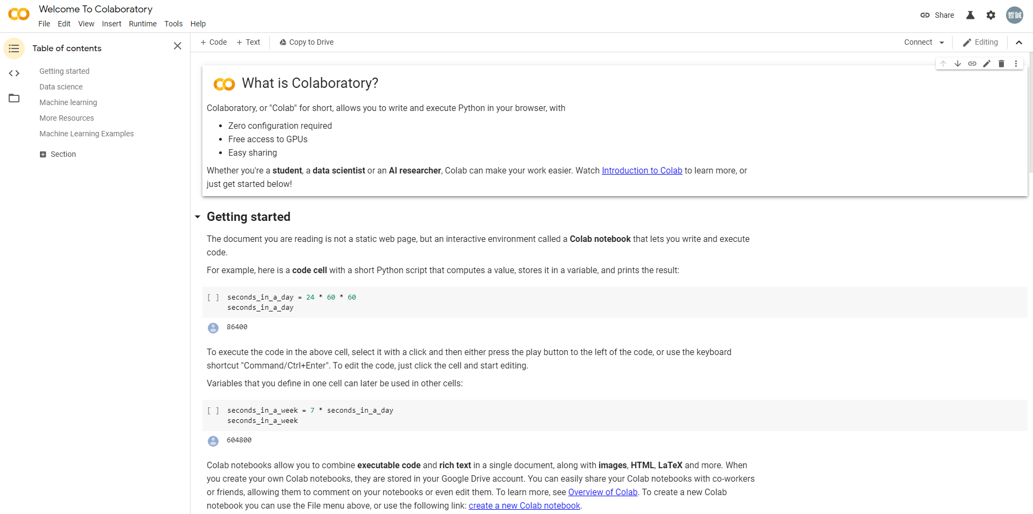
畫面右上角顯示帳號資訊，即表示登入成功

Slide 8
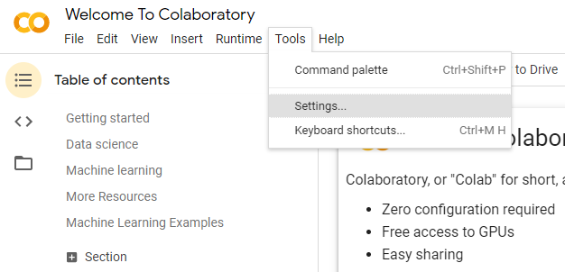
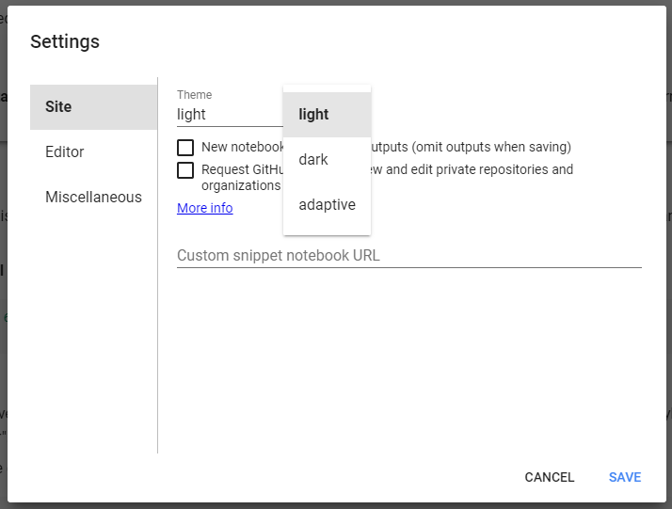
接著來進行一些簡單的設定……
單純只是個人習慣，不設定也能正常使用
Site → Theme → dark
系統佈景顏色就會變成深色系，這樣子在寫程式的時候，就會感覺眼睛比較不會這麼累（?）
工具列 Tools → Settings…

Slide 9
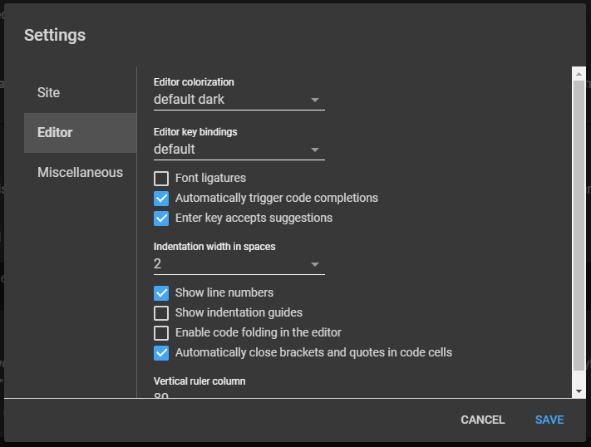
接著來進行一些簡單的設定……
單純只是個人習慣，不設定也能正常使用
Editor → Show line numbers
編輯器畫面就會產生行號，方便閱讀及說明

Slide 10
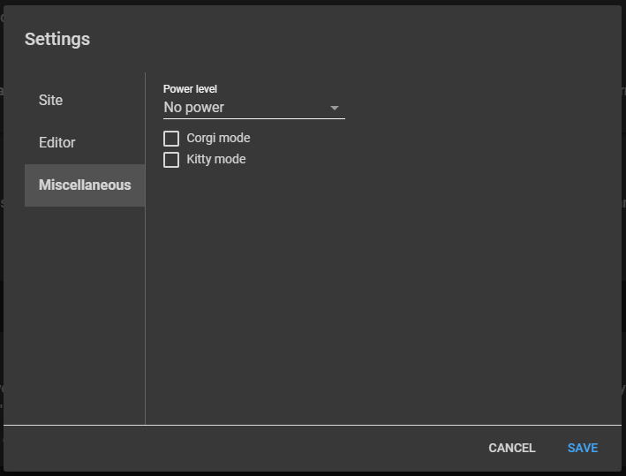
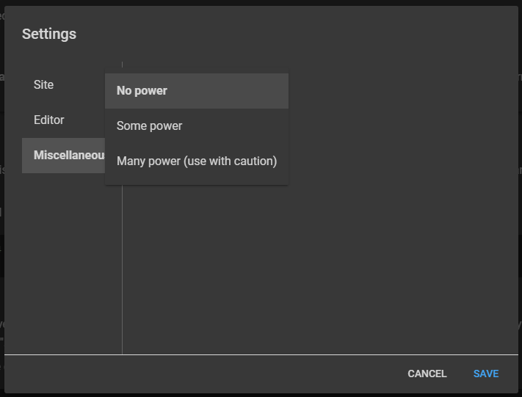
接著來進行一些簡單的設定……
單純只是個人習慣，不設定也能正常使用
Miscellaneous → Power level → Many power
在打字時會有一個類似電玩COMBO的特效

Slide 11
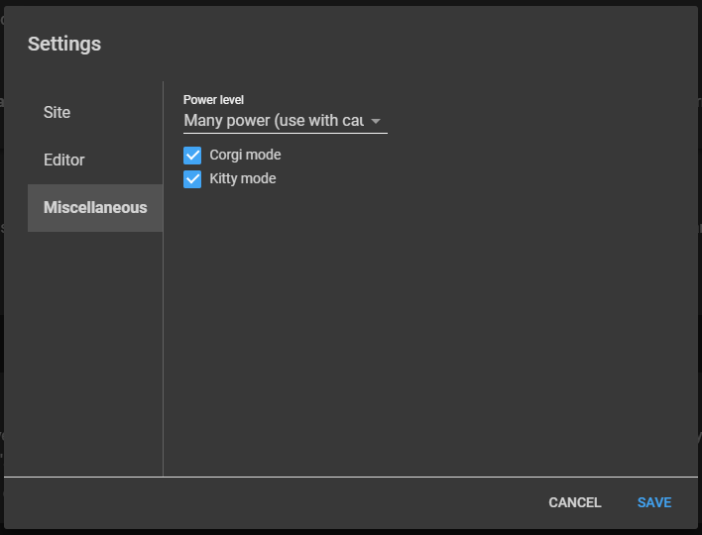
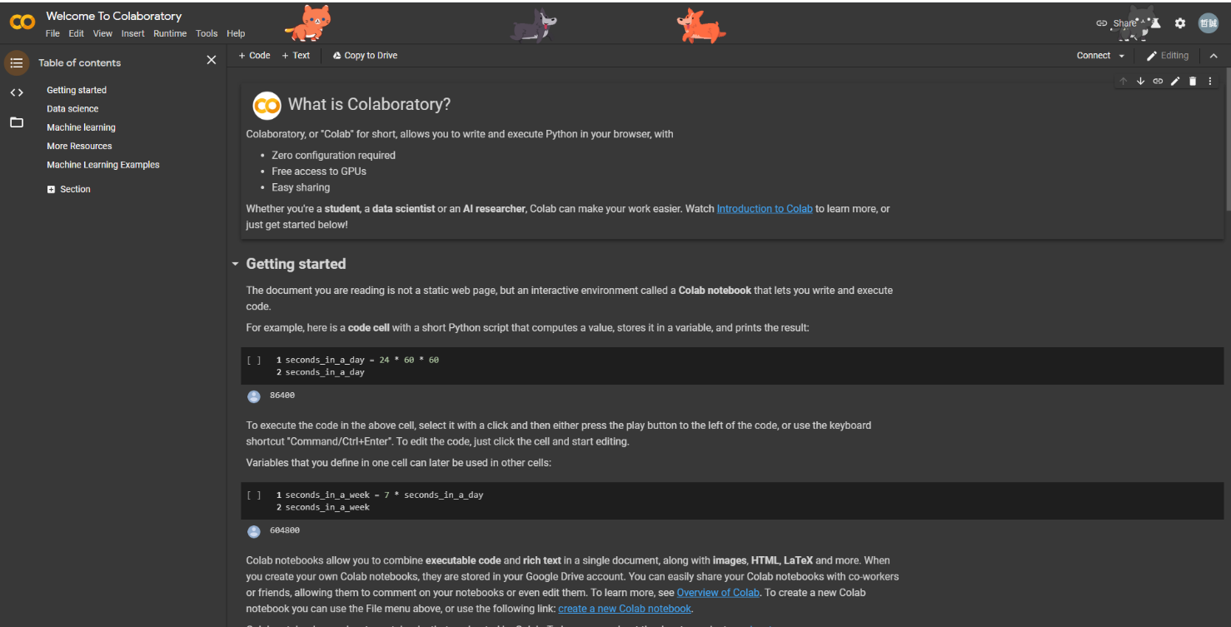
接著來進行一些簡單的設定……
單純只是個人習慣，不設定也能正常使用
Miscellaneous → Corgi mode & Kitty mode
會出現可愛的狗狗&貓貓在畫面上走來走去…

Slide 12
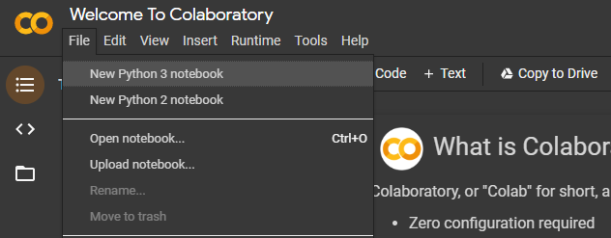
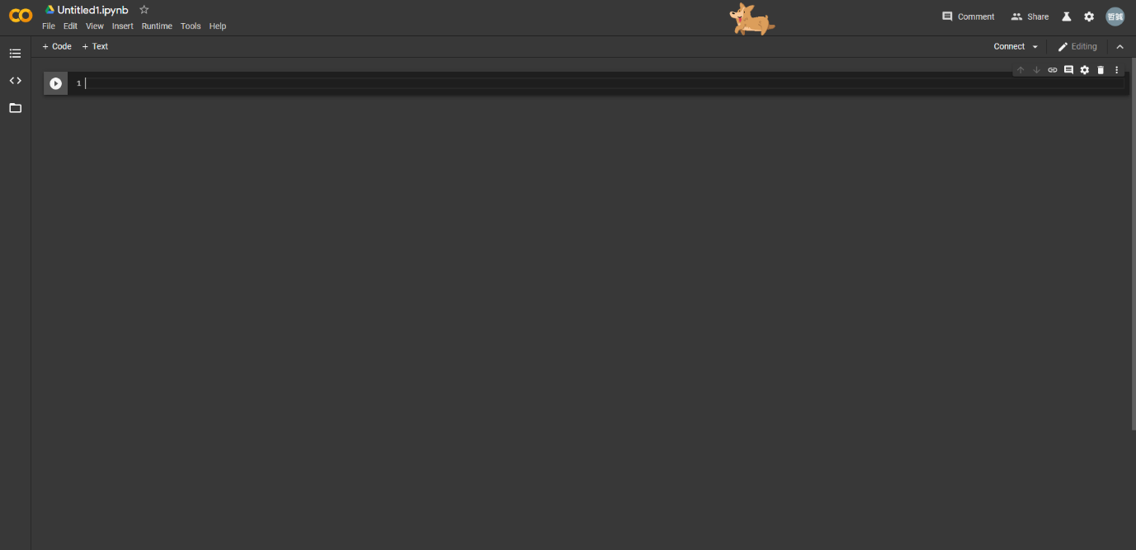
要建立一個全新的Python 3專案時，到工具列 File → New Python 3 notebook，就可以在瀏覽器開一個新的分頁進行專案開發

Slide 13
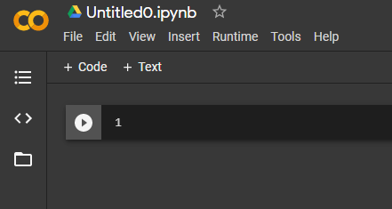
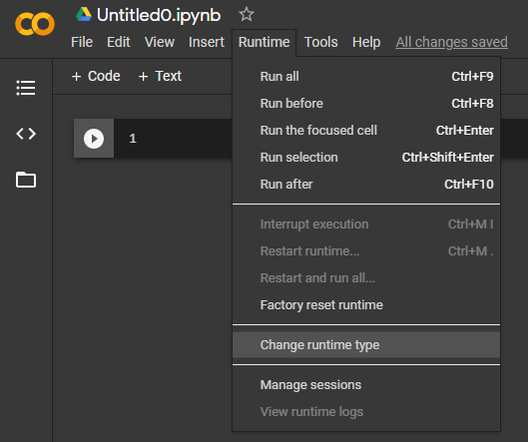
建立專案後，可以選擇本專案是否要使用硬體加速
一般而言，如果是一些簡單的小專案，就可以跳過此步驟
如果是需要用到平行運算來訓練模型的話，開啟此功能在運算效率上會相當有感
一些比較常用的工具列都會位於左上方
Runtime → Change runtime type

Slide 14
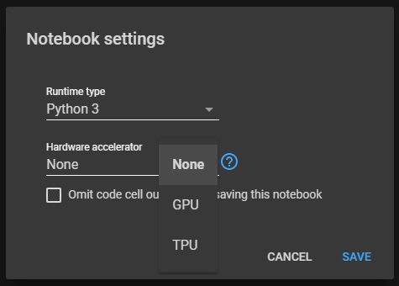
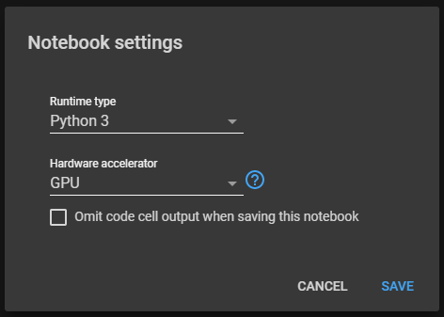
建立專案後，可以選擇本專案是否要使用硬體加速
一般而言，如果是一些簡單的小專案，就可以跳過此步驟
如果是需要用到平行運算來訓練模型的話，開啟此功能在運算效率上會相當有感
Hardware accelerator → GPU
之後按下SAVE就代表已完成修改

Slide 15
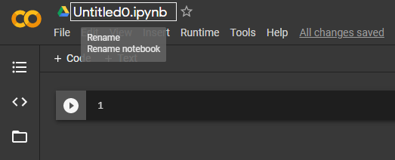
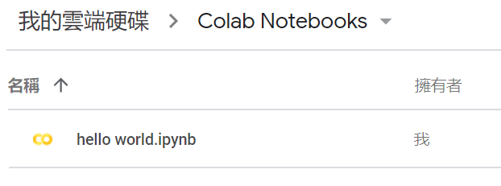
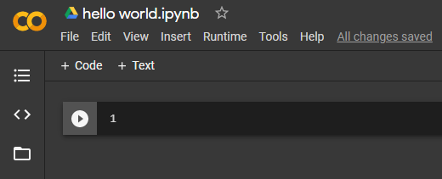
當滑鼠移到最左上的時候，就能直接對本專案進行重新命名
並會自動地儲存在你的google drive中
系統會在一小段時間後，自動地幫使用者儲存所有的變更
會把檔案存在google drive → Colab Notebooks中

Slide 16
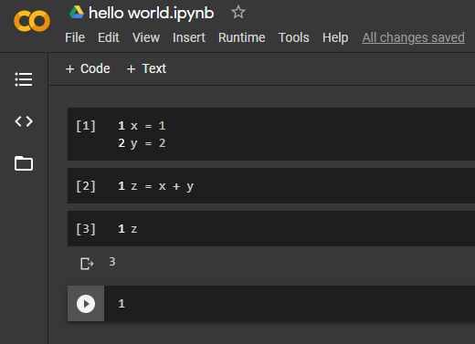
開始你的第一隻雲端python程式
每一格可以輸入程式碼的格子稱為cell
由上而下，每個cell的運行結果是有記憶連貫性的
所以我們可以在第一個cell初始化x和y的值，在第二個cell將x和y相加，接著在第三個cell將答案印出來

Slide 17
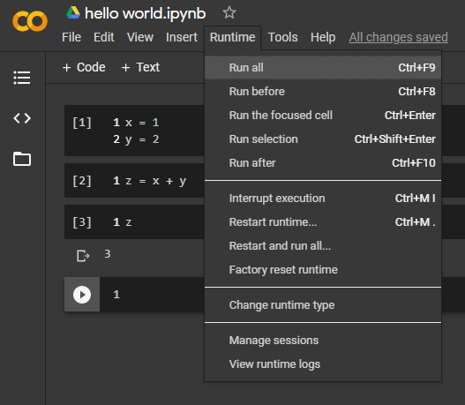
開始你的第一隻雲端python程式
要執行單個cell可以按下快速鍵：Shift+Enter
或者是一次要執行所有cell就可以按下：Ctrl+F9或用工具列Runtime → Run all

Slide 18
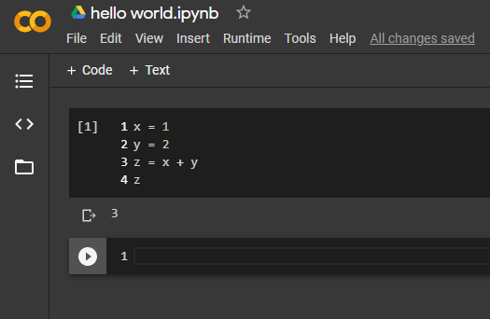
開始你的第一隻雲端python程式
當然，也能把程式碼放在同一個cell來執行
只是對於初學者來說，會建議當遇到較大的專案時，能適度地將程式碼分別放到不同的cell，會比較容易閱讀與偵錯

Slide 19
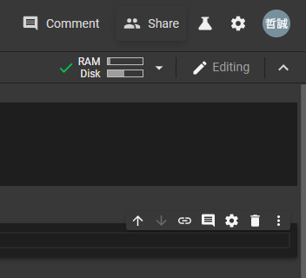
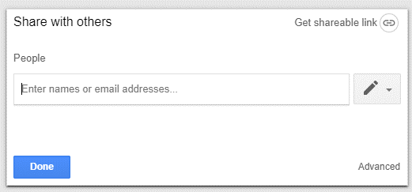
分享你的程式
右上方有一個Share的按鈕，這個功能可以讓你分享這個專案給別人（合作開發或求救）
按下去後會跳出一個視窗，跟google drive的分享檔案其實是一樣的

Slide 20
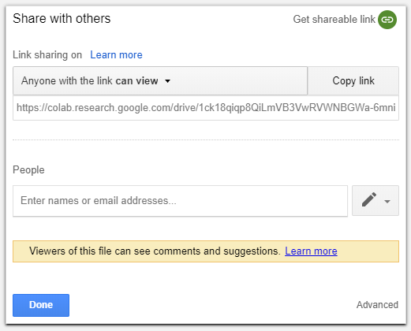
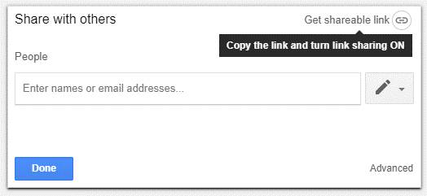
分享你的程式
在這邊來簡介其中的一種分享方法，可以按下右上方的Get share link
視窗會變成以下這個樣子，就能進一步地調整成不同的分享模式

Slide 21
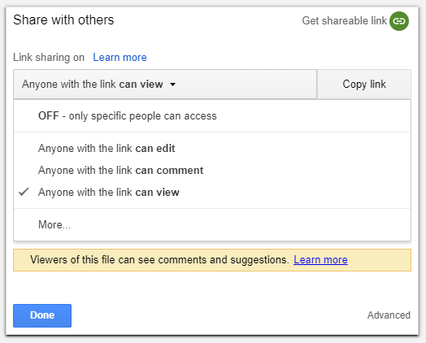
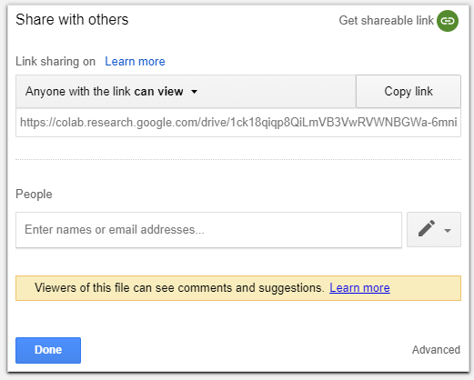
分享你的程式
假設我們希望以只能查看的方式分享專案，就設成can view，再按下Copy link，就能將連結/專案分享給朋友了
接著就能調整Anyone with the link can edit, comment or view

Slide 22
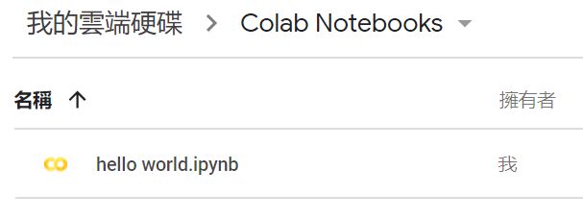
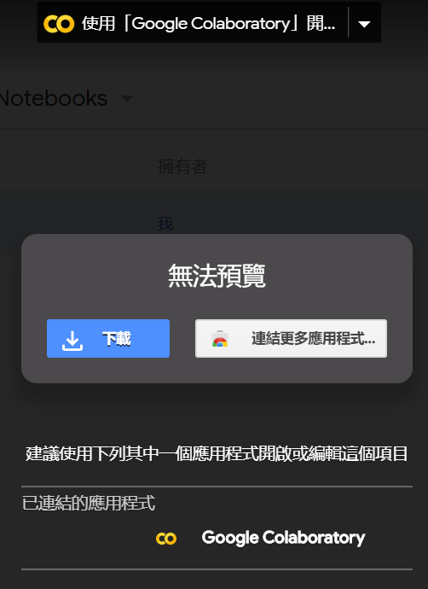
接著，我們來簡介一下如何重新開啟專案
由於系統會自動地將專案儲存至你的個人雲端硬碟，所以只要到對應的位置打開專案
接著只要指定使用google colab開啟專案，就能重新還原狀態了

Slide 23
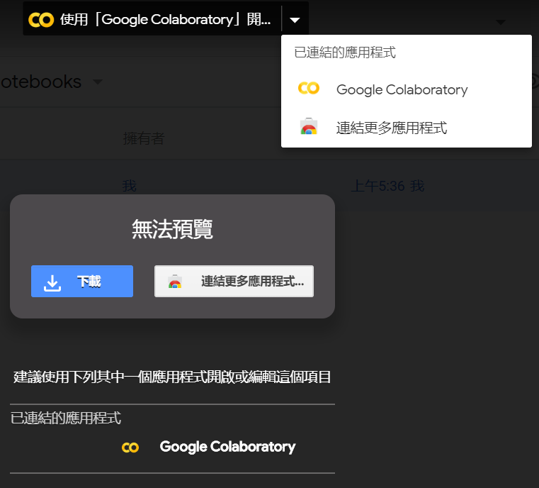
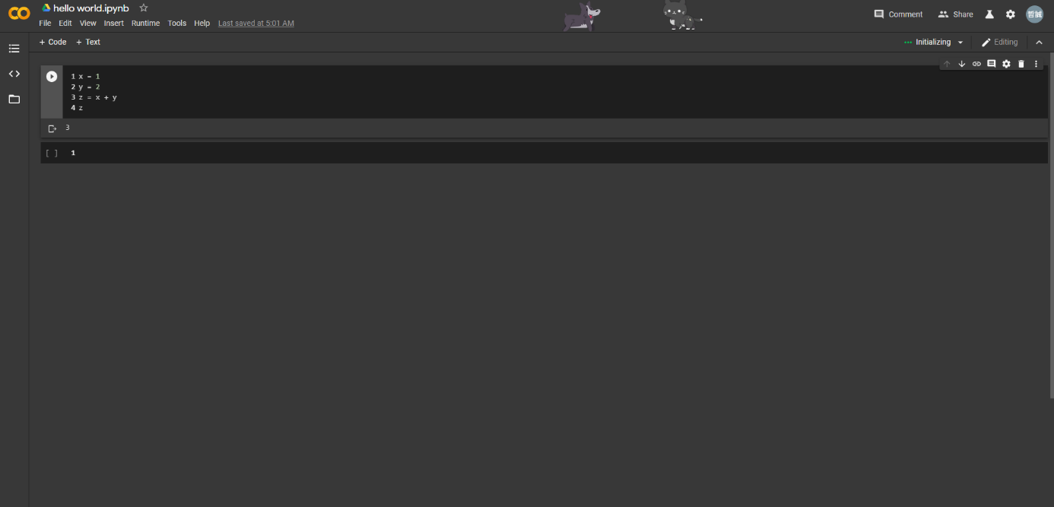
接著，我們來簡介一下如何重新開啟專案
另外，如果是第一次使用colab，可能會還沒有應用程式連結，所以就點擊上方的按鈕，挑選colab就可以了
所以剛剛的hello world專案就成功還原了

Slide 24
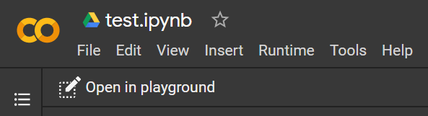
如果專案是別人分享給你的，然後是預設只能查看的話，那要如何編輯跟執行呢?
拿到超連結後，如果直接執行的話，會產生這個訊息，然後仍然無法執行
所以在執行前，要先按下Open in playground，另開一個分頁，就能正確執行了

Slide 25
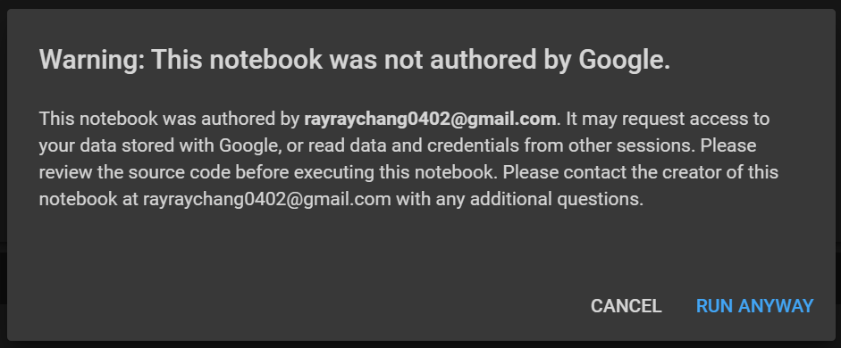
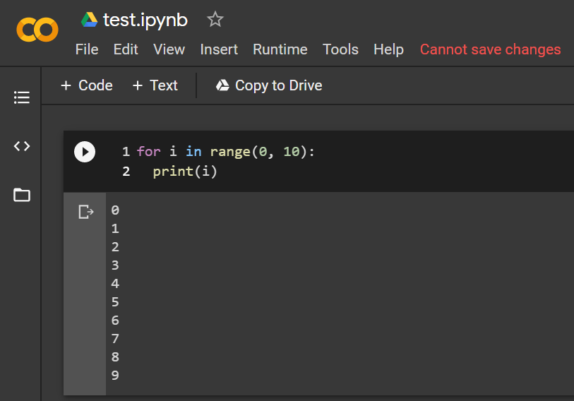
如果專案是別人分享給你的，然後是預設只能查看的話，那要如何編輯跟執行呢?
這時候有一個小重點，就是這一份副本其實是沒有自動儲存功能的，也沒有儲到你的個人雲端空間
執行的時候，會貼心的提醒你小心程式碼來源及內容

Slide 26
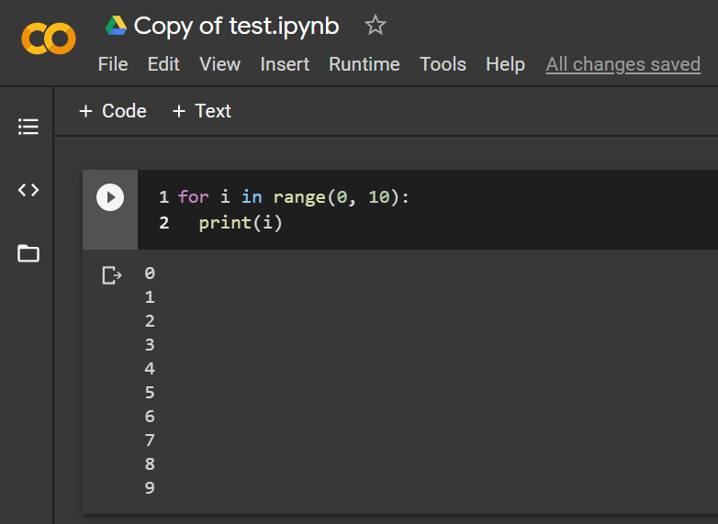
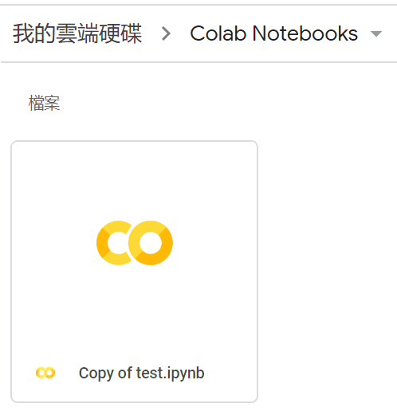
如果專案是別人分享給你的，然後是預設只能查看的話，那要如何編輯跟執行呢?
如果想要可以自動儲存至個人的雲端空間，並有像之前一樣的自動儲存功能的話，就先按下Copy to Drive
這時候就會存一份副本到你的個人空間，所以自動儲存功能也可以正常運作了

Slide 27
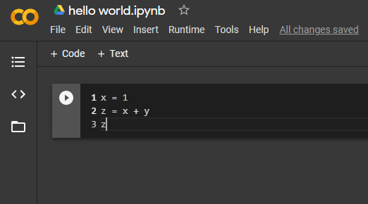
最後，我們來說明一個方便的除錯方法
這時候如果我們忘了把y做初始化的話，很明顯地就會無法執行專案
這個是剛剛可以正常運作的程式碼

Slide 28
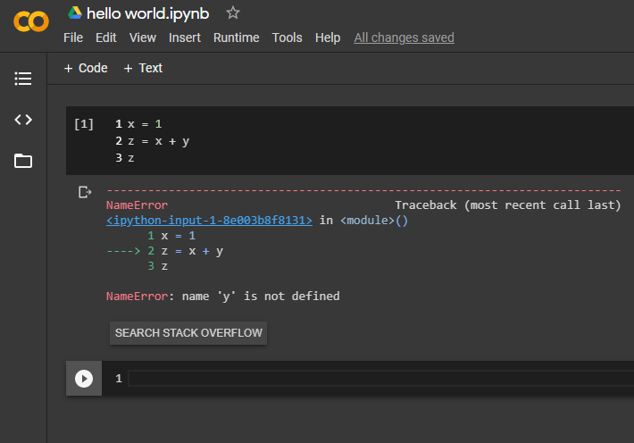
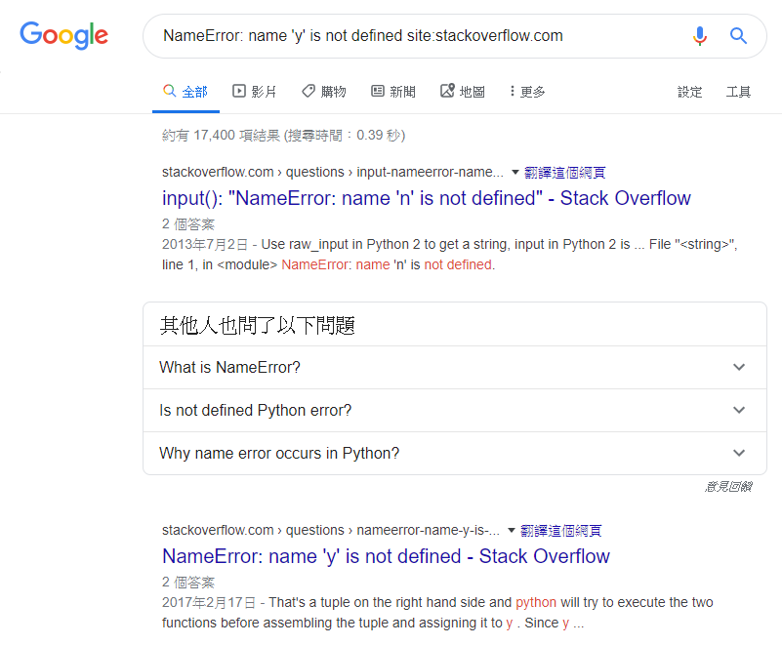
最後，我們來說明一個方便的除錯方法
當產生錯誤時，colab很貼心地會在錯誤程式碼下面產生一個按鈕
按下去後，它就會自動幫你搜尋相關結果，並顯示在新分頁

Slide 30
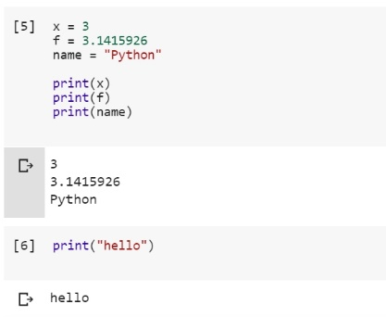
操作說明
Cell
“enter” -> 換行
“shift + enter” -> 執行此cell
注意字串的用法

Slide 31
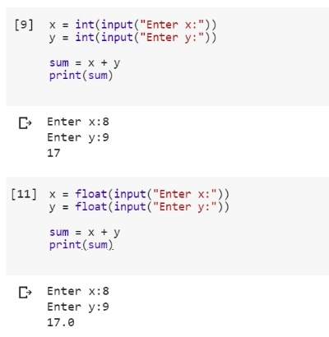
操作說明
將使用者輸入的資訊轉為int
將使用者輸入的資訊轉為float

Slide 32
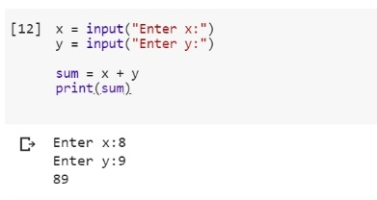
操作說明
使用者輸入的資訊預設格式為?

Slide 33
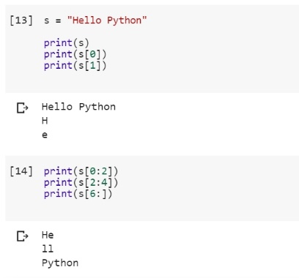
操作說明
Index一樣是從0開始
可用冒號來設定連續範圍

Slide 34
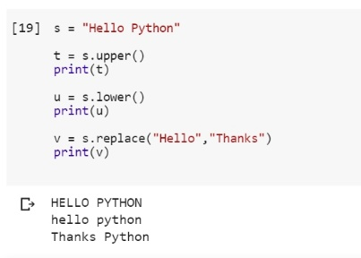
操作說明
可使用大量內建函式快速進行應用

Slide 35
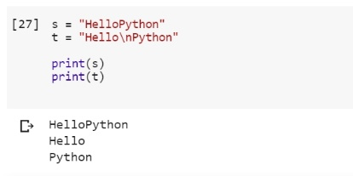
操作說明
跳脫字元也可以使用

Slide 36
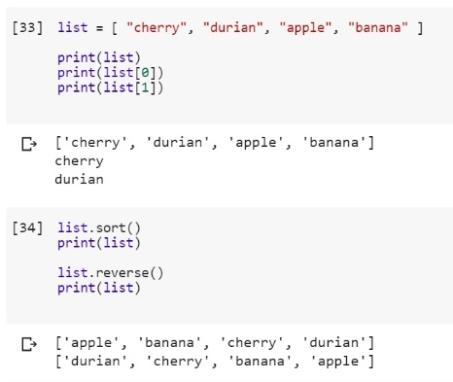
操作說明
list使用方式

Slide 37
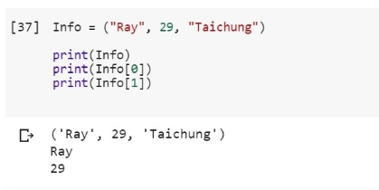
操作說明
tuple使用方式
與list最大不同是?
list也能混用資料類型嗎?

Slide 38
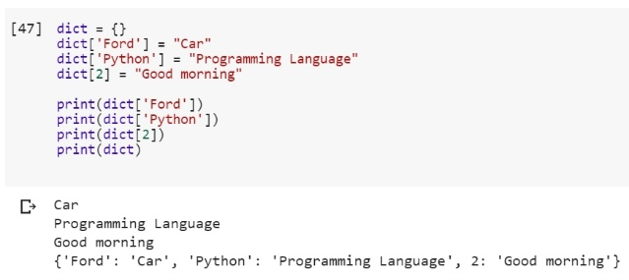
操作說明
dict使用方式

Slide 40

操作說明
if-else使用方式
注意縮排方式

Slide 41

操作說明
也有可能遇到兩種條件無法解決的問題…

Slide 42

操作說明
就可以使用if-elif-else架構來實現

Slide 43

操作說明
while迴圈的用法
注意縮排方式

Slide 44

操作說明
for迴圈用法
注意縮排方式

Slide 45

操作說明
for迴圈用法
可使用一字串長度做為條件式

Slide 46

操作說明
函式定義及呼叫方法

Slide 47

操作說明
現有函式庫的使用方法

Slide 49
習題1
Select operation:
1. Add
2. Subtract
3. Multiply
4. Divide
Enter choice(1/2/3/4): 3
Enter first number: 15
Enter second number: 14
15 * 14 = 210
使用input函式

Slide 50
習題2
強化版99乘法表
要求使用者以input輸入x, y = 1~9
印出xy乘法表
簡單排版就可以了，不限定格式
若x = 2且y = 2的情況下：
1*1 = 1、1*2 = 2
2*1 = 2、2*2 = 4
若x = 9且y = 9的情況下：則為傳統的99乘法表
使用input函式

Slide 51


